Slide 1
高雄市政府
員工協助方案
EAP就在你身邊
新莊高中人事室關心您~~113年4月
Notes:
1
1

Slide 2
EAP定義
「員工協助方案」(Employee Assistance Program，簡稱EAP)
運用於工作職場的方案
發現並協助員工解決可能影響工作效能的個人問題(包括健康、婚姻、家庭、財務、法律、情緒等)，及協助組織處理可能影響生產力的相關議題
Notes:
2
2

Slide 3
對象與管道
市府全體員工
公教人員、約聘僱人員、職工(技工、駕駛)、臨時人員、駐衛警人員
服務對象
各機關學校人事單位
市府EAP服務專線 07-3306034
高雄晴空站 ihappy@kcg.gov.tw
聯繫管道
Notes:
3
3

Slide 4
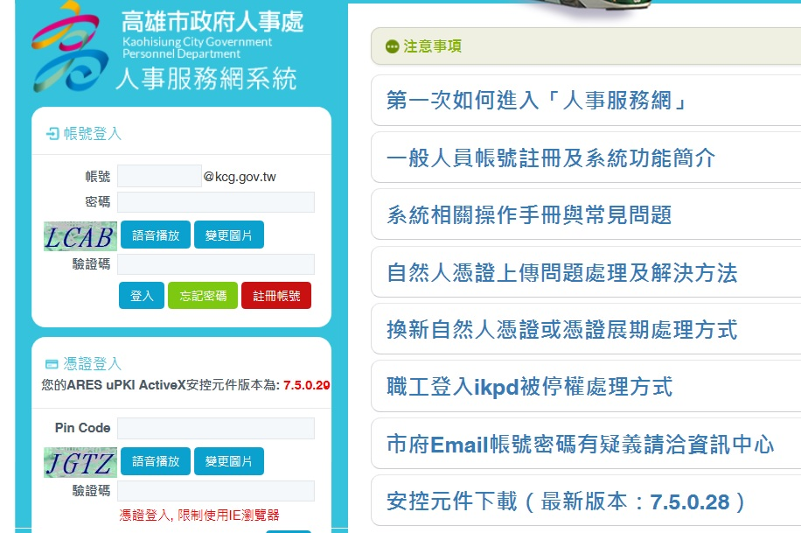
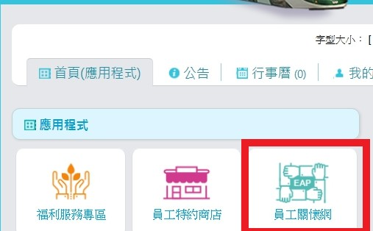
EAP雲端療癒所
高雄市政府員工關懷網
1.登入高雄市政府人事服務網(iKPD)
2.點選員工關懷網
Notes:
4
4

Slide 5
服務面向
員工諮商(詢)
提供專業心理諮商(詢)服務
工作面
藉由種類眾多的課程學習，享受心靈上的平衡與專業的提升。
生活面
提供法律、財稅與社福資訊，享受無微不至的信心照護。
組織與管理面
透過多元訓練課程，昇華組織凝聚及溝通相處管理之道。
健康面
策劃身心課程及服務，增進對身心靈健康之重視及敏感度。
Notes:
5

Slide 6
員工諮商(詢)
內部關懷工作團隊
隨時撥打專線
專業心理諮商(詢)
委託張老師諮商團隊
07-3313221分機209
個人諮(商)詢：
每人每年免費5小時
團體諮(商)詢：
每機關每年免費6小時
傾聽您的聲音
陪您面對問題
提供EAP資源管道
1980(張老師專線)
1925(衛福部安心專線)
1995(生命線協談專線)
Notes:
6

Slide 7
服務面向
生活
法律
財務
社福
公務法律協助
理財規劃
幼兒托育
法律諮詢服務
財稅概念
親子溝通
實用法律課程
稅務申報服務
長期照護資源
Notes:
7

Slide 8
03-4 EAP雲端療癒所
3.進入網站
高雄市政府員工關懷網
Notes:
8
8

Slide 9
職場霸凌防治
人事室
6126011分機13
6121552
andrea@kcg.gov.tw

Slide 10
「性別平等工作法」、「性騷擾防治法」 及「跟蹤騷擾防制法」宣導
落實性騷擾防治，營造友善職場，尊重每一個人

Slide 11
Notes:
11
11

Slide 12
本校員工「内部關懷工作團隊」介紹
1.成員8位：
校長、教務主任、學務主任、總務主任、輔導主任、圖書館主任、人事室主任及組員
2.團隊召集人：由校長擔任。
3.關懷員：由人事主任擔任，為市府傳遞EAP相關資
源予校內關懷工作團隊之橋樑。
工作是場馬拉松
EAP助您
步步踏實 安心前進
謝謝聆聽
Notes:
12
12

